Slide 1
Дорожная карта по реализации Форума регуляторов рынка капитала ЦАРЭС
– Проект резюме для обсуждения –

Slide 2
Содержание
Форум регуляторов рынка капитала (CMRF/ФРРК) как мероприятие в рамках Кластера экономической и финансовой стабильности (EFS/ЭФС) Стратегии ЦАРЭС-2030
Экономия за счет масштаба и использование сбережений ЦАРЭС для инвестиций ЦАРЭС
Знания и эффект взаимного усиления с общей повесткой ЦАРЭС-2030
Экономическая ситуация и ситуация на рынке капитала в ЦАРЭС
Мотивы сотрудничества в области развития рынка капитала (CMD/РРК)
История и текущий статус
Перспективы на будущее и более широкий подход
Проблемы финансового сотрудничества и интеграции (FCI/ФСИ) в РРК
Важность лидерства со стороны органов власти и регулирующих органов
Выбор масштаба влияет на участников и, следовательно, на институциональную структуру
Порядок работы ФРРК
Соответствие институциональной структуре ЦАРЭС 2030
Объем рынка, лидеры и участники ФРРК
Лидеры, участники и роль АБР
Примеры: Азиатская инициатива по рынкам облигаций (ABMI/АИРО), Форум рынка облигаций АСЕАН+3 (ABMF/ФРОА) и Форум рынка капитала АСЕАН
Возможные инициативы

Slide 3
1. ФРРК как деятельность Кластера экономической и финансовой стабильности (ЭФС) Стратегии ЦАРЭС-2030
Последовательно придерживаться пяти движущих принципов ЦАРЭС 2030
Согласование с национальными стратегиями и поддержка новых международных программ развития, т.е. Целей устойчивого развития (ЦУР) и Парижского соглашения (COP21)
Углубление сотрудничества в традиционных сферах (транспорт, энергетика, торговля, экономический коридор), избирательное расширение в новых сферах
Углубление политического диалога
Интеграция роли частного сектора и гражданского общества
Создание открытой и инклюзивной платформы
Согласованность с повестками других операционных кластеров для достижения максимальной синергии
Экономическая и финансовая стабильность => ФРРК
Торговля, туризм и экономические коридоры
Инфраструктура и связанность
Сельское хозяйство и вода
Человеческое развитие

Slide 4
1. ФРРК как деятельность Кластера ЭФС Стратегии ЦАРЭС-2030
Три компонента кластера экономической и финансовой стабильности
Координация макроэкономической политики, меры противоциклической политики => Государственные финансы
Финансовые регуляторы будут обмениваться данными и знаниями, а также гармонизировать практику
Привлекать инвестиции частного сектора, особенно трансграничные инвестиции между членами
Цели ФРРК, согласованные на первом заседании 2019 года
Развивать знания, наращивать потенциал, обмениваться опытом в области продуктов и инновационных процессов
Пилотные инициативы по гармонизации нормативно-правовой базы
В конечном итоге поддерживать рыночную интеграцию посредством перекрестного листинга ценных бумаг (одновременно на нескольких биржах), установления стандартов и признания

Slide 5
2. Экономическая ситуация и ситуация на рынке капитала (РК) в ЦАРЭС – Мотивы сотрудничества в области РРК
Различные уровни дохода на душу населения, численность/плотность населения, обеспеченность ресурсами, промышленное/финансовое развитие => возможности взаимного обучения
Сочетание стран с чистыми сбережениями (профицит счета текущих операций) и стран с чистыми заимствованиями (дефицит счета текущих операций) => выгода от повторного использования сбережений ЦАРЭС для финансирования инвестиций ЦАРЭС
Члены, осуществляющие чистые заимствования, должны улучшить инвестиционный климат и инвестиционную привлекательность своих рынков капитала (РК), чтобы члены, обладающие чистыми сбережениями, могли инвестировать в них
Улучшить суверенные кредитные рейтинги => Улучшить управление государственным долгом и/или разработать механизм повышения кредитного качества/гарантий для преодоления потолков суверенного кредита
Объединить ресурсы и использовать их в ЦАРЭС – например, коллективные фонды для инвестирования в инфраструктуру/связанность; экологические, социальные и управленческие (ESG) вопросы; сельское хозяйство; туризм; и т. д.
Суверенные фонды благосостояния (SWF/СФБ) членов, обладающих чистыми сбережениями
Потенциальные механизмы для трансграничных инвестиций в рамках ЦАРЭС
Необходимость преодоления низких потолков суверенного кредитования

Slide 6
2. Экономическая ситуация и ситуация на РК в ЦАРЭС – История и текущий статус
Доминирование банков и неразвитость РК/небанковской деятельности в той или иной степени
Приватизация породила рынки акций, но в разной степени
Полноценная приватизация с принятием международных стандартов корпоративного управления оказалась сложной задачей для некоторых членов
Рыночная архитектура и инфраструктура построены в разной степени, но нуждаются в улучшении, включая трансграничную связь/взаимодействие
Нормативно-правовая база сформировалась в разной степени. Однако еще предстоит заполнить пробелы.
Программы командирования среди регуляторов/саморегулируемых организаций (СРО) ЦАРЭС для изучения применения принципов Международной организации комиссий по ценным бумагам (IOSCO), пруденциальных стандартов, правил поведения брокеров-дилеров и т.д.
Необходимость изучения правовой и регулятивной возможности инвестирования через границы в рамках ЦАРЭС

Slide 7
2. Экономическая ситуация и ситуация на РК в ЦАРЭС – Текущее состояние и перспективы
Члены, теряющие доступ к льготным ресурсам, должны развивать рынки государственных ценных бумаг (G-sec) в местных валютах
Ключ к финансированию инфраструктуры, в том числе зеленой
Банки играют разные роли в разных сегментах рынка на разных уровнях РРК. Инициативы ФРРК должны учитывать их меняющуюся роль.
Могут быть ведущими эмитентами на рынках акций и корпоративных облигаций
Играть ключевые роли на денежном рынке и рынках G-SEC в качестве инвесторов, эмитентов и посредников
Конкурировать с корпоративными облигациями, предоставляя для них услуги – например, депозитарное обслуживание (услуги по хранению ценных бумаг), оплату. Услуги становятся более важным направлением бизнеса для банков, когда институциональные инвесторы растут
Развитие институциональных инвесторов широко варьируется среди членов
Страховые компании и пенсионные фонды растут постепенно, за исключением 2-го пенсионного уровня
Инвестиционные фонды (и управляющие активами) могут расти более свободно, чтобы стимулировать РРК.

Slide 8
2. Экономическая ситуация и ситуация на РК в ЦАРЭС – Перспективы на будущее и более широкий подход
РК тесно связан с денежными/валютными (FX) и товарными рынками. ФРРК необходимо решить, следует ли – и, если да, то каким образом – решать проблемы как на рынке наличности, так и на рынке деривативов
Информация о инфраструктуре оформления и расчетов ограничена
Необходим обзор рыночных инфраструктур, включая их взаимосвязь и функциональную совместимость
Общие стандарты и форматы сообщений должны быть адаптированы для обеспечения совместимости
Роль индивидуальных инвесторов, в том числе состоятельных физических лиц (СФЛ), должна быть изучена как на рынках акций, так и на долговых рынках
Финансовые технологии, мобильный банкинг/инвестиции
Учиться у стран, не входящих в ЦАРЭС, а также стран ЦАРЭС в определении СФЛ как части профессиональных инвесторов и их рынков. Монголия в последнее время добилась заметных успехов

Slide 9
3. Проблемы финансового сотрудничества и интеграции (ФСИ) в РРК
Проблемы реформирования РК, как правило, взаимозависимы и требуют поэтапности. Роль регуляторов/органов в руководстве и направлении согласованных усилий имеют решающее значение
Например, договорные сбережения (т.е. пенсионные фонды и страховые компании), по мере того как инвесторы растут только с течением времени. На начальном этапе ФРРК может сосредоточиться на роли существующих инвесторов (например, банков, корпоративных казначейств и частных лиц)
Выбор рыночного масштаба для ФСИ влияет на инициативы и лидеров/участников, влияя, таким образом, на институционализацию ФРРК
Акции и корпоративный долг должны управляться регулирующими органами (и биржами)
Рынок государственных ценных бумаг должен возглавляться минфинами и центральными банками
Денежный и валютный рынок должен возглавляться центральными банками
Кто должен возглавлять сырьевые рынки?
Правовая и нормативная база должна быть усовершенствована в соответствии с международными стандартами. Дополнительно необходимы гармонизация и взаимное признание
Рыночную инфраструктуру необходимо модернизировать в соответствии с международными стандартами. Дополнительно требуются возможности подключения и взаимодействия.

Slide 10
3. Проблемы ФСИ в РРК – продолжение
Интеграция РК может включать в себя как риски, так и ощутимые выгоды. Избегайте инициатив, в которых одни члены получают выгоду в ущерб другим, даже если ЦАРЭС выигрывает коллективно
Такая инициатива, скорее всего, потерпит неудачу – например, перекрестный листинг ценных бумаг (одновременно на нескольких биржах), связи между биржами АСЕАН
ФРРК может поучиться на инициативах ФСИ других регионов
Форум рынков капитала АСЕАН (ACMF), Инициатива азиатских рынков облигаций (АИРО) АСЕАН+3
MILA в Латинской Америке и Союз рынков капитала ЕС (EU CMU)
Будьте осторожны с применимостью других инициатив ФСИ, использующих общую валюту
Инициативы других ФСИ включали предложения отдельных стран-членов с разными интересами и уровнями развития (АБР предложил для рассмотрения первоначальные проекты)
Двухпутевой и двухскоростной подход: более развитые участники могут сосредоточиться на расширенных программах и связях. Менее развитым странам-членам необходимо сосредоточиться на внутреннем РРК
Менее развитым членам необходима поддержка посредством ТП
Некоторые инициативы ФСИ ориентированы на кризис (т.е. ориентированы на стабильность), тогда как некоторые другие ориентированы на развитие
АИРО АСЕАН+3 возник в ответ на региональный финансовый кризис. Он дополняется Многосторонней Чиангмайской инициативой (CMIM)

Slide 11
Институциональная основа, принципы работы и возможные инициативы

Slide 12
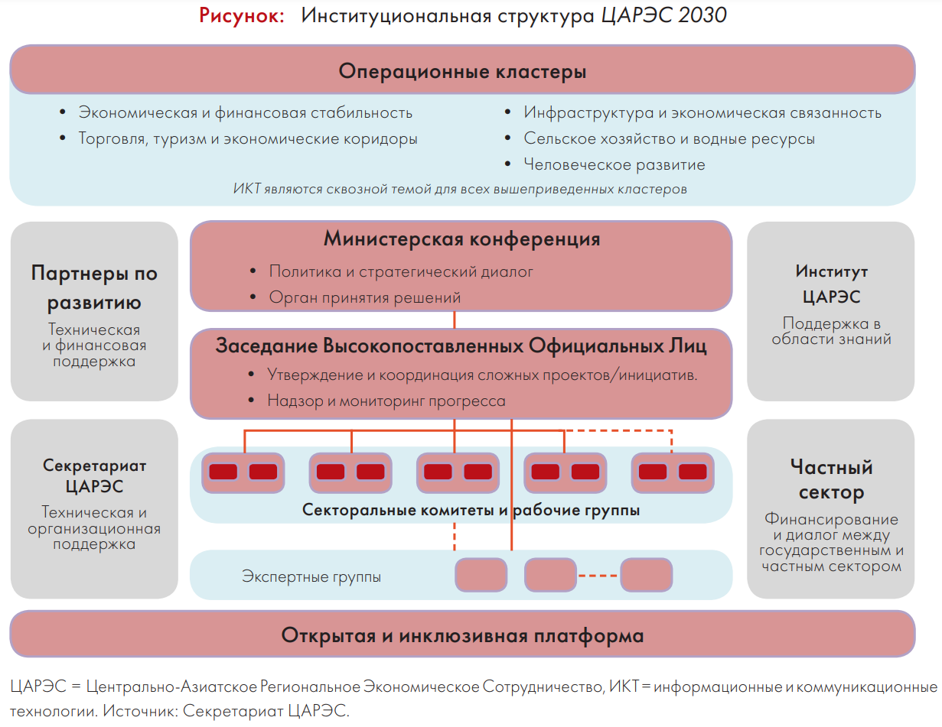

Slide 13
4. Порядок работы ФРРК
Заседание высокопоставленных официальных лиц курирует реализацию инициатив ФРРК
Высокопоставленные официальные лица АСЕАН+3 заседают раз в полгода перед встречей депутатов, а также по мере необходимости
Нужен комитет ФРРК и рабочие группы (оперативные группы)
АИРО АСЕАН+3 возглавляется высокопоставленными чиновниками из двух стран. В его состав входят четыре целевые группы (предложение, спрос, регулирование и рыночная инфраструктура), каждая из которых возглавляется двумя странами (высокопоставленными должностными лицами). Инициативы распределяются между четырьмя целевыми группами
Необходимо определиться с объемом рынка, который необходимо охватить. Разные сегменты рынка должны управляться разными органами власти. Из каких органов должны быть высокопоставленные официальные лица?
Рассмотреть возможность создания платформ(ы) для участников частного рынка, чтобы они могли присоединиться и работать вместе с властями над техническими вопросами с гибкой частотой проведения процессов/заседаний
Например, Форум рынка облигаций АСЕАН+3 АИРО (обратите внимание, что Форум по инфраструктуре трансграничных расчетов АИРО проводится центральными банками, требующими некоторой конфиденциальности)
АБР может управлять/поддерживать предоставление ТП. Но ФРРК необходимо мобилизовать больше ресурсов для ТП, поскольку ресурсы ТП АБР ограничены.

Slide 14
Заседание министров финансов и управляющих центральных банков стран АСЕАН+3 (ежегодно)
Заседание заместителей министров финансов и заместителей управляющих центральных банков АСЕАН+3 (раз в полгода)
Перевод Чиангмайской инициативы
на многостороннюю основу
Совещания рабочих групп (раз в полгода)
Офис макроэкономических исследований АСЕАН+3
Секретариат ABMI:
Азиатский банк
развития
РГ1: Предложение
РГ2: Спрос
РГ3: Регулирование
РГ4: Инфраструктура
Группа технической помощи и координации
Содействие выпуску облигаций, номинированных в национальной валюте
Стимулирование спроса на облигации, номинированные в национальной валюте
Совершенствование нормативной базы
Улучшение соответствующей инфраструктуры для рынка облигаций
Кредитно-гарантийный и инвестиционный фонд (CGIF)
Азиатские облигации онлайн (ABO)
Азиатский монитор облигаций
Форум рынка облигаций АСЕАН+3 (ФРОА)
Форум по инфраструктуре трансграничных расчетов (CSIF)
Финансирование инфраструктуры (включая устойчивое финансирование)
Азиатский форум по первичному обеспечению
Подфорум 1
Подфорум 2

Slide 15
5. Объем рынка, лидеры и участники
Рынком государственных ценных бумаг должны руководить минфины и центральные банки при поддержке регуляторов
Рынок государственных ценных бумаг имеет тенденцию быть приоритетом, даже если ФРРК решит работать на более широком долговом рынке. Но развитие рынка корпоративных облигаций невозможно без государственных ценных бумаг
Рынок корпоративных ценных бумаг (акций и корпоративных облигаций) должен находиться под контролем регуляторов
Корпоративные облигации можно определить в широком смысле, охватывая ряд негосударственных ценных бумаг
Биржи и/или брокеры-дилеры (или их ассоциации), возможно, должны будут сыграть важную роль
Монголия успешно развила внебиржевой рынок корпоративных облигаций без государственных ценных бумаг
Инициативы по управлению СФБ должны возглавляться и участвовать в инициативах СФБ
Биржи должны возглавлять инициативы в области рыночной инфраструктуры и участвовать в них
Инициативы на денежном рынке, если они будут реализованы, должны возглавляться центральными банками
Коммерческие банки должны принимать участие, но не в определенных вопросах денежно-кредитной политики, которые являются конфиденциальными. Вопросы, связанные с клирингом и расчетами, могут потребовать участия центральных депозитариев ценных бумаг (ЦДЦБ), клиринговых палат/банков и/или депозитариев
Вопрос: Следует ли переименовать ФРРК в Форум развития рынков капитала (CMDF)?

Slide 16
6. Возможные направления инициатив ФРРК
Улучшение экономической и финансовой стабильности (Министерства финансов)
Улучшить управление государственным долгом и суверенные кредитные рейтинги; преодолеть суверенные кредитные потолки в перекрестных инвестициях; развивать рынки государственных ценных бумах в национальной валюте (НВ)
Разработать кредитную информацию и рейтинговые системы и/или механизм кредитных гарантий ЦАРЭС
Совершенствование нормативно-правовой базы и адаптация международных стандартов (УФН)
Соблюдать принципы IOSCO, MMOU, PFB, IAS и т. д.
Соблюдать кодексы корпоративного управления ОЭСР и Базельский кодекс банковского управления
Улучшение рыночной инфраструктуры (УФН, КБ)
Развивать эффективные биржи, внебиржевые рынки, торговые платформы и/или клиринговые палаты
Усовершенствовать платежные системы и ЦДЦБ в соответствии с Принципами для инфраструктур финансового рынка (PFMI); и улучшить их взаимодействие и совместимость.
Содействие финансированию климата/ESG (УФН, Министерства финансов)
Продвигать зеленые/ESG-облигации и/или инвестиции в акционерный капитал
Расширять финансовую доступность, финансирование МСП (обеспеченное финансирование, финансирование под складские расписки)
Решение проблем спроса и предложения (Министерства финансов, УФН?)
Расширение/продвижение приватизации и финансирования инфраструктуры
Развивать рынки деривативов
Улучшать управление СФБ и пенсионными фондами
Развивать профессиональный рынок с расширенным доступом индивидуальных инвесторов с помощью финансовых технологий

Slide 17
Спасибо за внимание

